Slide 1
紧扣课标、问题教学、注重基础、发展能力
第8课 三国至隋唐的文化

Slide 2
紧扣课标、问题教学、注重基础、发展能力
本课必备知识
活动1：阅读课标内容、浏览教材，提炼本课主题、核心概念及关键内容。
1.4 三国两晋南北朝的民族交融与隋唐大一统的发展
通过了解三国两晋南北朝政权更迭的历史脉络，隋唐时期封建社会的高度繁荣，认识三国两晋南北朝至隋唐时期的制度变化与创新、民族交融、区域开发和思想文化领域的新成就。
主题：三国至隋唐时期的文化新成就
核心概念：三教并行、儒学复兴、建安文学、田园诗、南朝骈文、南北朝民歌、唐诗、书圣、诗圣与画圣、《齐民要术》、《千金方》
关键问题：三国两晋南北朝至隋唐时期的文化建设取得哪些新成就？呈现怎样的新特点？造成这些特点与成就的主要原因有哪些？

Slide 3
紧扣课标、问题教学、注重基础、发展能力
一、思想活跃，多元并存
 | 儒家 | 道教 | 佛教
汉朝
魏晋南北朝
隋朝
唐朝

Slide 4
紧扣课标、问题教学、注重基础、发展能力
一、思想活跃，多元并存
 | 儒家 | 道教 | 佛教
汉朝 | 汉武帝时确立了正统地位 | 东汉末兴起 | 两汉之际传入中国
魏晋南北朝
隋朝
唐朝

Slide 5
紧扣课标、问题教学、注重基础、发展能力
一、思想活跃，多元并存
 | 儒家 | 道教 | 佛教
汉朝 | 汉武帝时确立了正统地位 | 东汉末兴起 | 两汉之际传入中国
魏晋南北朝
隋朝
唐朝
南朝四百八十寺，
多少楼台烟雨中。

Slide 6
紧扣课标、问题教学、注重基础、发展能力
一、思想活跃，多元并存
 | 儒家 | 道教 | 佛教
汉朝 | 汉武帝时确立了正统地位 | 东汉末兴起 | 两汉之际传入中国
魏晋南北朝 | 吸收佛、道精神，有新的发展 | 在民间广为传播，主张“贵儒”“尊道” | 在中国盛行，吸收儒、道思想，渐趋本土化
隋朝
唐朝

Slide 7
紧扣课标、问题教学、注重基础、发展能力
一、思想活跃，多元并存
 | 儒家 | 道教 | 佛教
汉朝 | 汉武帝时确立了正统地位 | 东汉末兴起 | 两汉之际传入中国
魏晋南北朝 | 吸收佛、道精神，有新的发展 | 在民间广为传播，主张“贵儒”“尊道” | 在中国盛行，吸收儒、道思想，渐趋本土化
隋朝 | 三教合归儒，以儒为主
唐朝

Slide 8
紧扣课标、问题教学、注重基础、发展能力
一、思想活跃，多元并存
 | 儒家 | 道教 | 佛教
汉朝 | 汉武帝时确立了正统地位 | 东汉末兴起 | 两汉之际传入中国
魏晋南北朝 | 吸收佛、道精神，有新的发展 | 在民间广为传播，主张“贵儒”“尊道” | 在中国盛行，吸收儒、道思想，渐趋本土化
隋朝 | 三教合归儒，以儒为主
唐朝 | “三教并行”，韩愈提出复兴儒学 | 道教最受尊崇 | 武则天时有很大发展，禅宗影响最大

Slide 9
灭佛原因：
随着佛教的发展，佛教寺院开始享有经济特权，僧侣不但不从事生产，不服兵役劳役，而且拥有大量的仆役和田产，对社会经济和军事造成的影响日益凸显，因而引起了世俗社会的不满，最终导致了由朝廷发起的毁损寺院、佛像、经书、没收财产、禁民信佛等事件。
三武一宗灭佛：
在中国历史上，曾发生四次较大规模的灭佛事件，即“三武一宗灭佛”，是指北魏太武帝拓跋焘、北周武帝宇文邕、唐武宗李炎以及后周世宗柴荣发起的灭佛事件。

Slide 10
紧扣课标、问题教学、注重基础、发展能力
一、思想活跃，多元并存
二、文艺繁荣，成就突出
1、文学
（1）三国两晋南北朝：建安文学、田园诗、南朝骈文和南北朝民歌
《龟虽寿》
曹操
神龟虽寿，犹有竟时。 螣蛇乘雾，终为土灰。 老骥伏枥，志在千里。 烈士暮年，壮心不已。 盈缩之期，不但在天； 养怡之福，可得永年。 幸甚至哉，歌以咏志。
《饮酒▪ 其五》
陶渊明
结庐在人境，而无车马喧。 问君何能尔？心远地自偏。 采菊东篱下，悠然见南山。 山气日夕佳，飞鸟相与还。 此中有真意，欲辨已忘言。
建安风骨：继承了汉乐府民歌的现实主义传统，以风骨遒劲而著称，并具有慷慨悲凉的阳刚之气，形成了文学史上“建安风骨”的独特风格。（主要在曹氏当权期间）

Slide 11
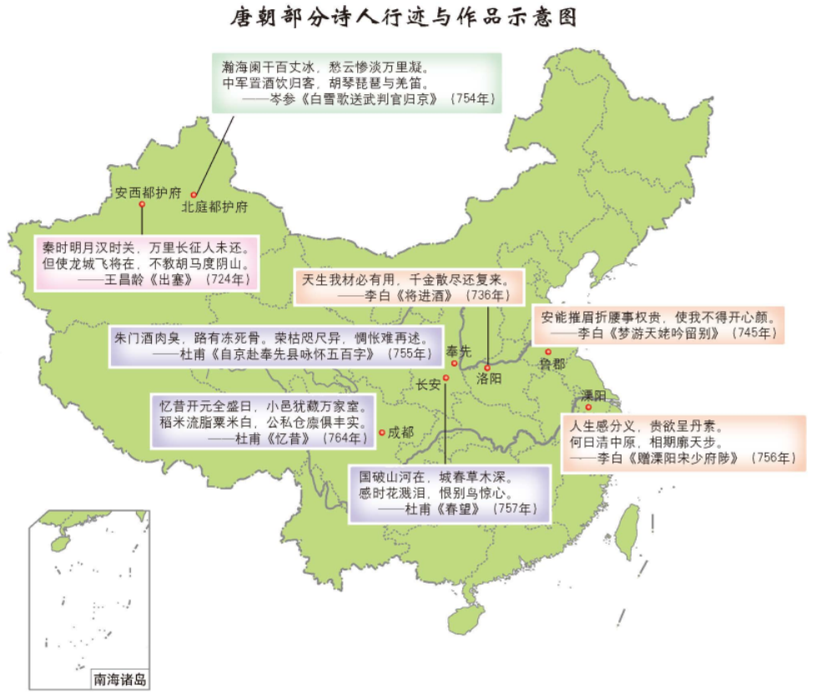
紧扣课标、问题教学、注重基础、发展能力
一、思想活跃，多元并存
二、文艺繁荣，成就突出
1、文学
（1）三国两晋南北朝
（2）唐诗：黄金时代
为什么唐朝的边塞诗盛行？
1.疆域辽阔
2.科举考试后，吏部考试不合格的，发配至边塞军镇节度使手下历练

Slide 12
紧扣课标、问题教学、注重基础、发展能力
一、思想活跃，多元并存
二、文艺繁荣，成就突出
分析三国两晋南北朝至隋唐时期文艺成就突出的原因。
原因：
（1）经济的发展与繁荣提供了物质基础。魏晋南北朝时期北方经济继续发展，江南经济得到开发。隋唐时期，大运河沟通南北，社会经济繁荣。
（2）选官制度的发展与官僚政治的成熟提供了人才基础。魏晋南北朝的九品中正制和隋唐的科举制，促进了官僚政治的发展成熟，官僚成为了文学艺术创作的最主要的人才群体。
（3）安定的社会环境提供了社会条件。魏晋南北朝时期南方相对安定，隋唐统一后政治稳定，带来了全国的社会安定。
（4）民族交融及开放包容的外交政策提供了多元的文化基因。魏晋南北朝时期的民族交融及隋唐时期开明的民族政策，丰富了中华民族的文化内容。魏晋南北朝至隋唐时期，印度、中亚文化传入，深刻影响了中国文化，在绘画和雕塑领域最为显著。
……

Slide 13
紧扣课标、问题教学、注重基础、发展能力
一、思想活跃，多元并存
二、文艺繁荣，成就突出
三、科技发展，世界领先
活动4：据教材叙述列表归纳三国至隋唐时期的科技成就，并指出其特点。
时代 | 作者 | 成就 | 特点、地位或影响
西晋
南朝
北朝
隋朝
唐朝

Slide 14
紧扣课标、问题教学、注重基础、发展能力
一、思想活跃，多元并存
二、文艺繁荣，成就突出
三、科技发展，世界领先
活动4：据教材叙述列表归纳三国至隋唐时期的科技成就，并指出其特点。
时代 | 作者 | 成就 | 特点、地位或影响
西晋 | 裴秀 | 禹贡地域图 | 提出绘制地图的方法
南朝 | 祖冲之 | 圆周率 | 小数点后七位数
北朝 | 贾思勰 | 《齐民要术》 | 中国现在最早的完整农书（教材思考点）
隋朝 | 李春 | 赵州桥 | 世界上现在最古老石拱桥
唐朝 |  | 雕版印刷术 | 《金刚经》是世界上现存最早的、有确切日期的雕版印刷品
 |  | 火药 | 出现火药配方，并用于军事
 |  | 《唐本草》 | 世界上最早国家颁行药典
 | 僧一行 | 实测子午线长度
 | 孙思邈 | 《千金方》 | 全面总结历代和当时医药学成就
特点：领域众多，成就突出，世界领先

Slide 15
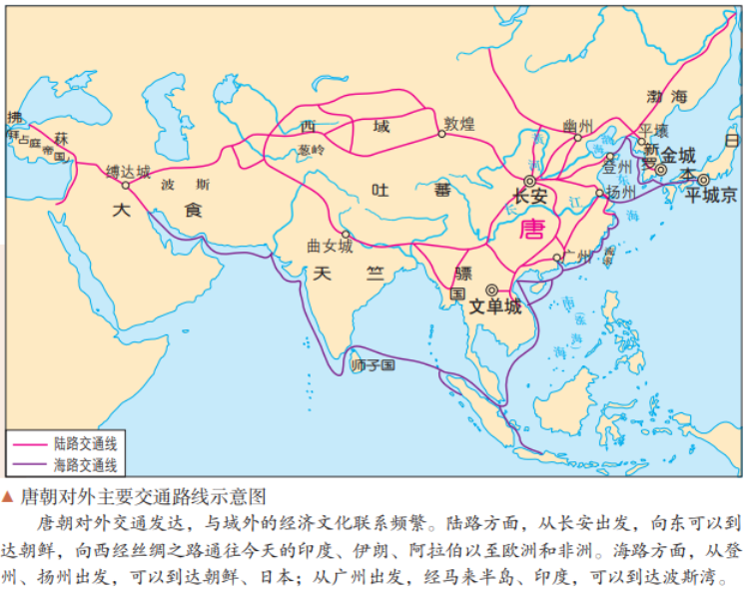
紧扣课标、问题教学、注重基础、发展能力
一、思想活跃，多元并存
二、文艺繁荣，成就突出
三、科技发展，世界领先
四、中外交流，影响深远
中华 文化圈
1、佛教在中外交流中的重要作用
2、唐文化对周边国家的深远影响
3、唐朝的对外交通及其意义
活动5：从右图要以看出唐朝对外交往的哪些信息？
线路众多，对外交通发达；
水陆并进，交往国家众多；
实行积极的对外开放政策；
中外交往频繁，推动世界文明的发展与进步。

Slide 16
紧扣课标、问题教学、注重基础、发展能力
小结：
三国至隋唐时期，思想、文学、艺术和科技等文化领域都取得了新的突出成就，为中华文化注入新的内容与活力；体现了本土性、多元性、包容性、创新性等基本特点；标志着中华文化圈的基本形成，对中华文化和世界文化的发展产生了深远的影响；也是这一时期大一统国家发展的重要表现。
所有的文化现象背后，都有深刻的社会现实（政治、经济）根源。即社会存在决定社会意识，社会意识反作用与社会存在。

